Slide 1

第一课 欢迎来到机器人世界

Slide 2

本次课内容
1 理解机器人的定义及组成
2 认识器材掌握凸点梁与薄板的使用
3 了解主流机器人影视及形象
4 认识器材掌握梁与销的使用

Slide 3


说一说
小朋友们，你们知道什么是机器人吗？它的作用是什么呢？

Slide 4

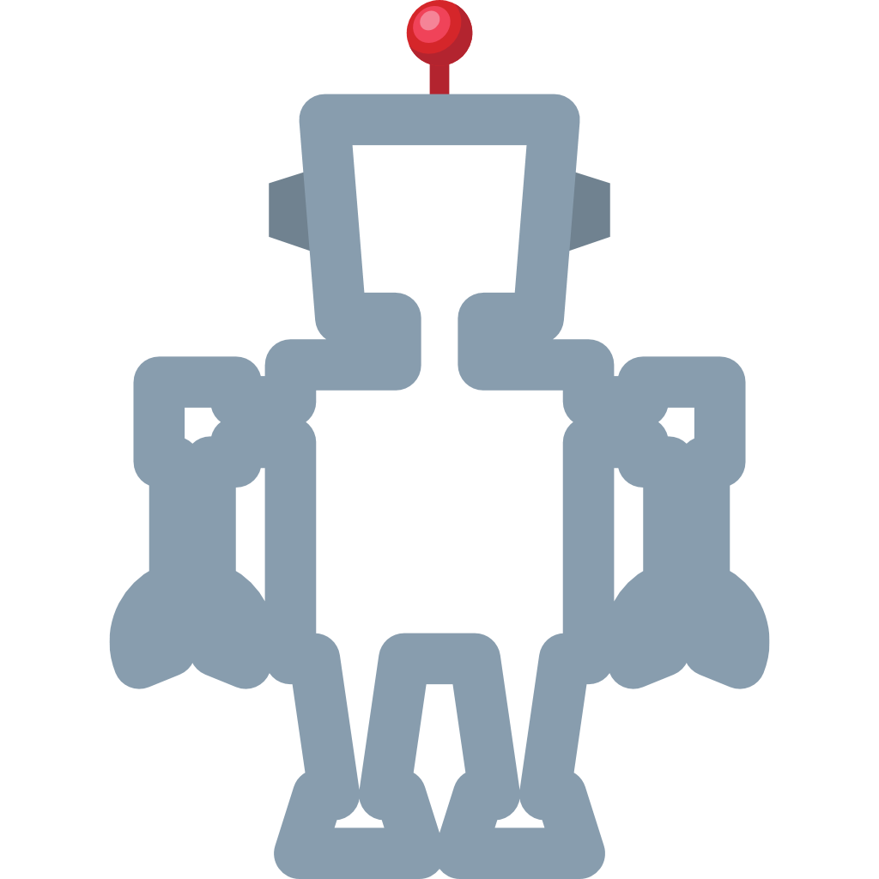
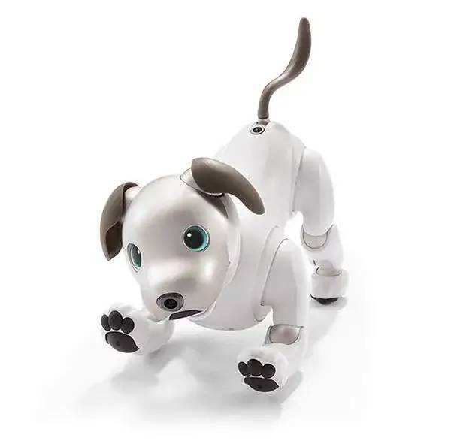
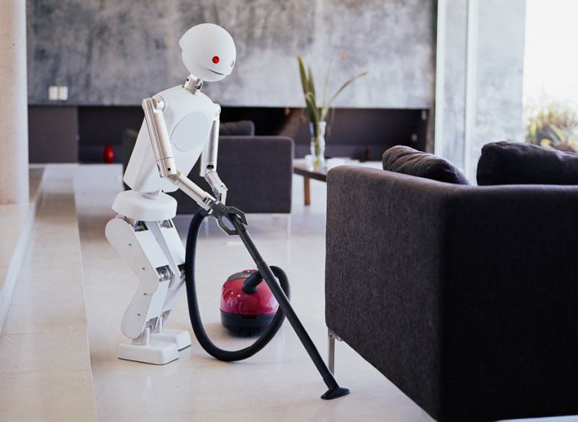
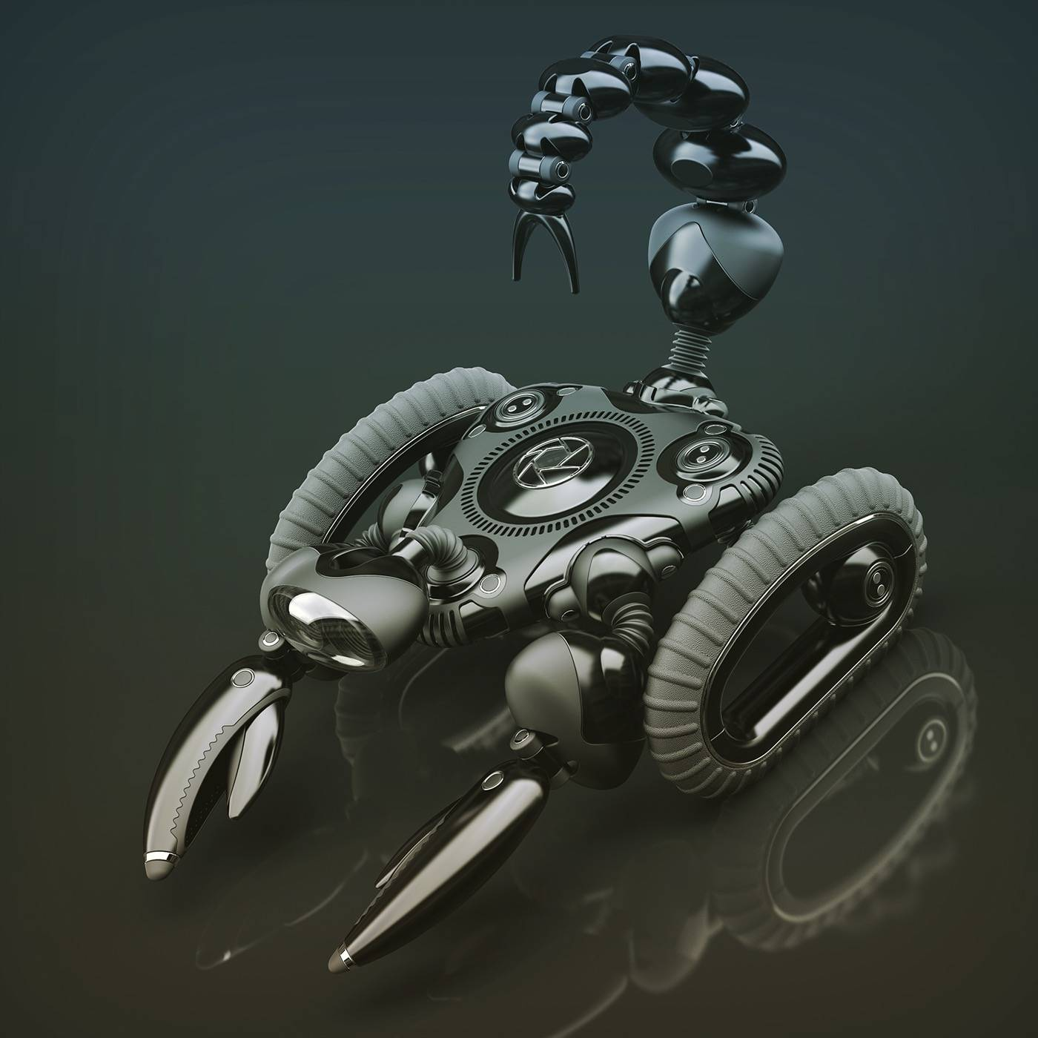
记一记
1.机器人的单词Robot [ˈrəʊbɒt]
它是模拟人类行为或思想，模拟其它生物的机械

Slide 5
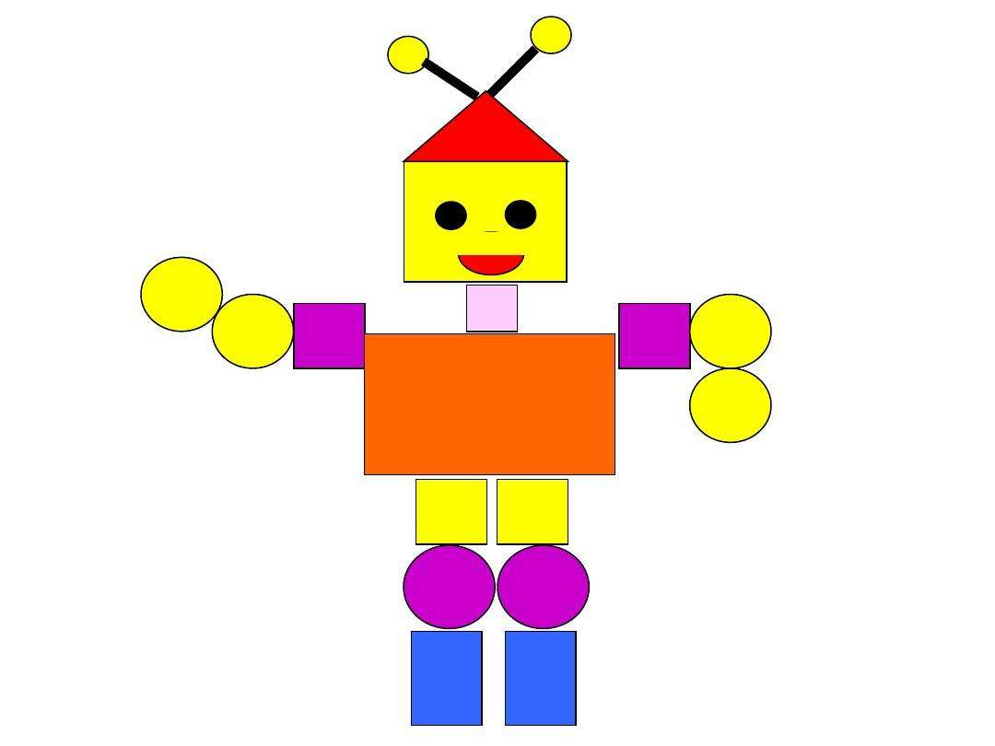
找一找下图的机器人有哪些图形组合的呢？

Slide 6

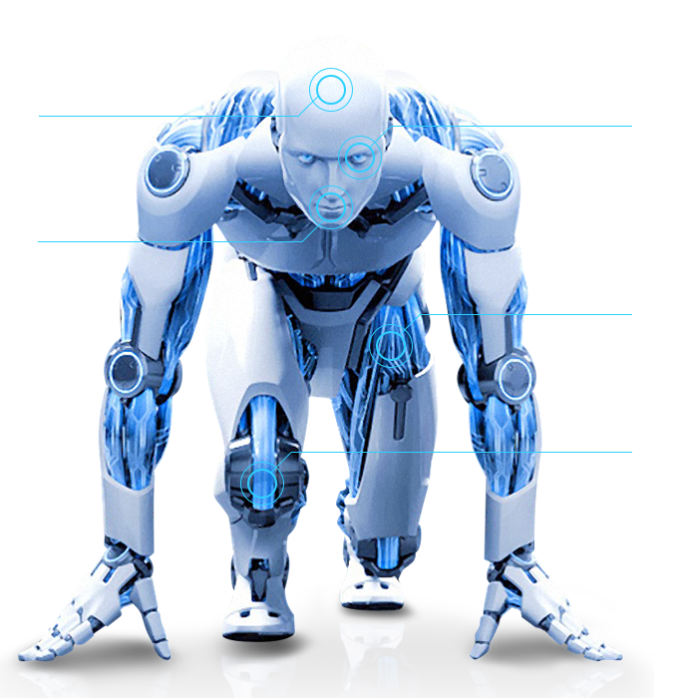
机器人的基本结构由哪些组成呢？
1.控制部分
就像人的大脑一样，
控制身体一切活动。
比如说话跳舞都是
大脑发出的指令。
2.传感部分
识别外界事物信息的反馈，
比如人的眼睛可以看到东西，
耳朵可以听到声音。
3.机械部分
接收“大脑”指令，
执行机械动作。
比如奔跑，抓取等。

Slide 7

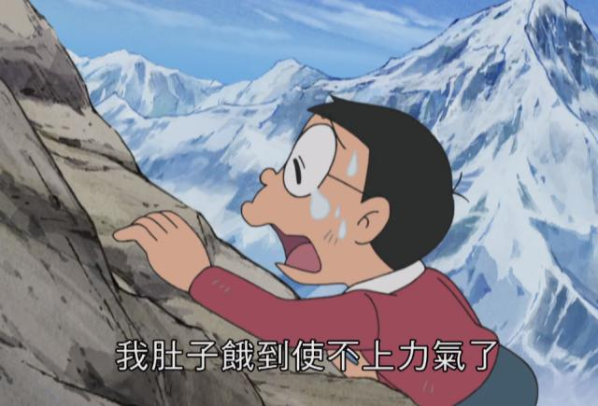
我们身体的能量是来自各种各样的食物，
那机器人的能量依靠什么呢？

Slide 8
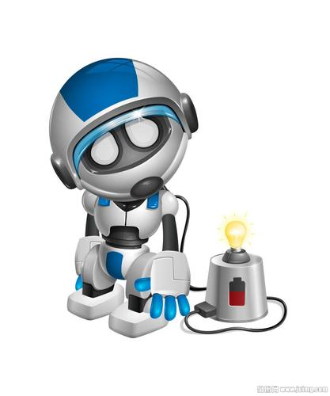
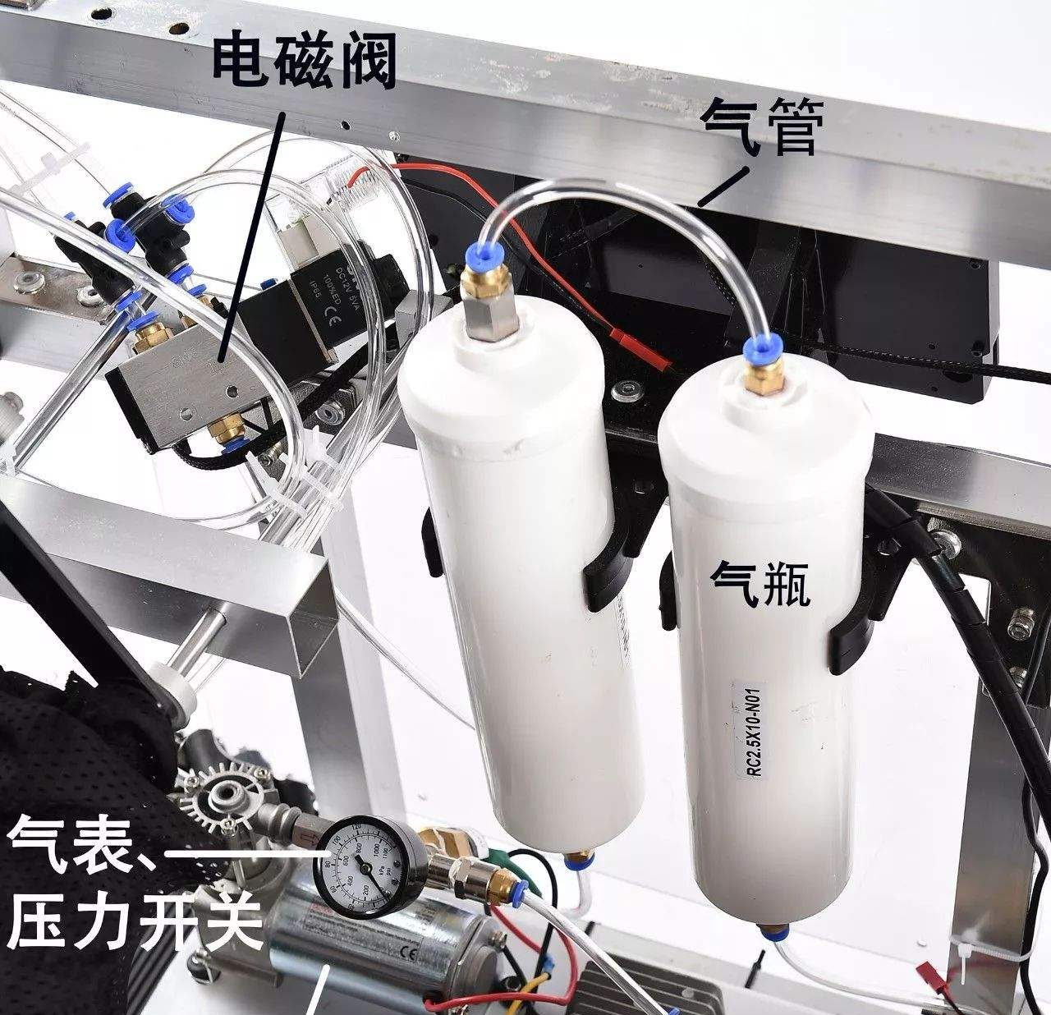
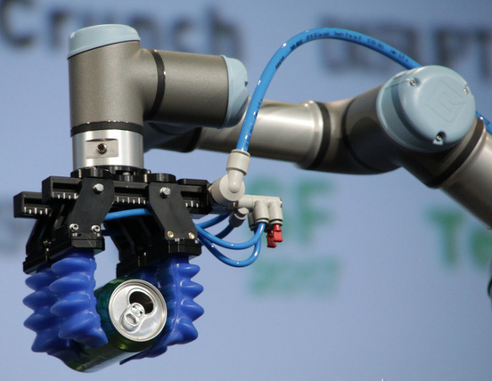
机器人驱动方式有：电力驱动，液压驱动，气压驱动。
电力驱动
气压驱动
液压驱动

Slide 9
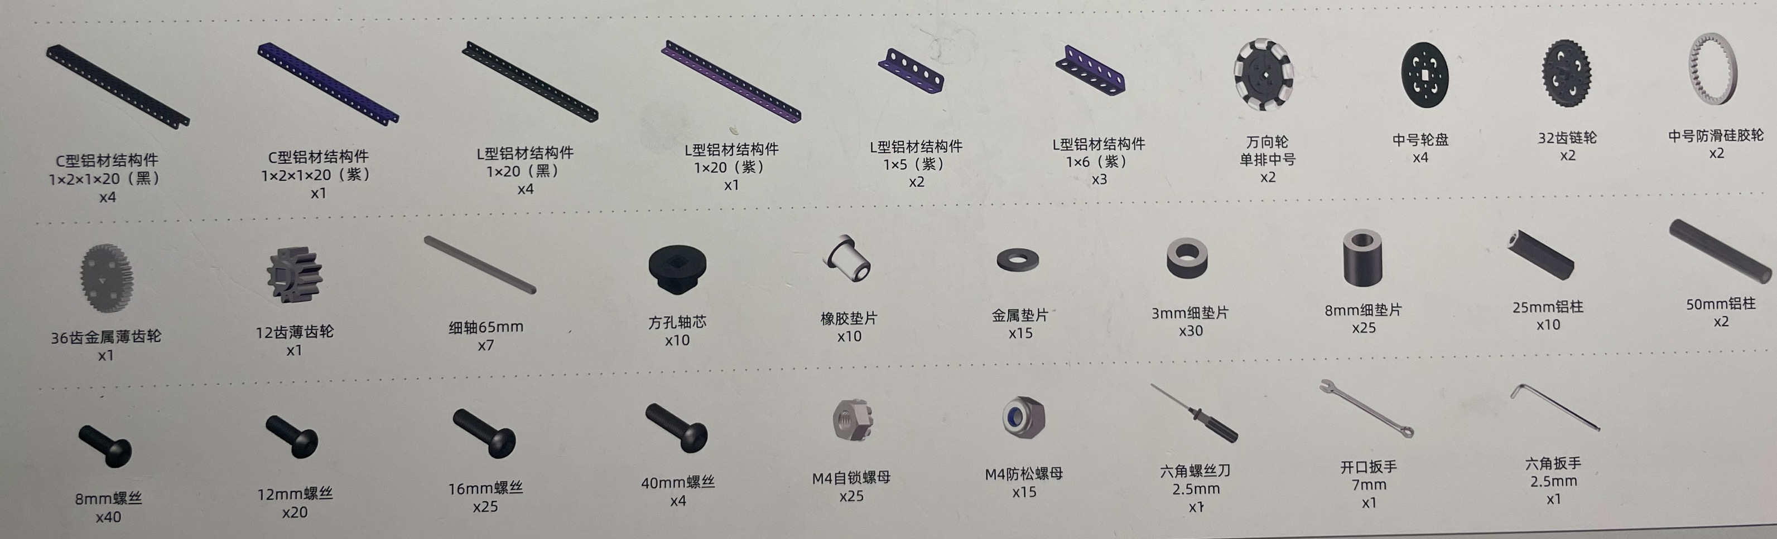

搭一搭
认识下面的器材并尝试搭建

Slide 10
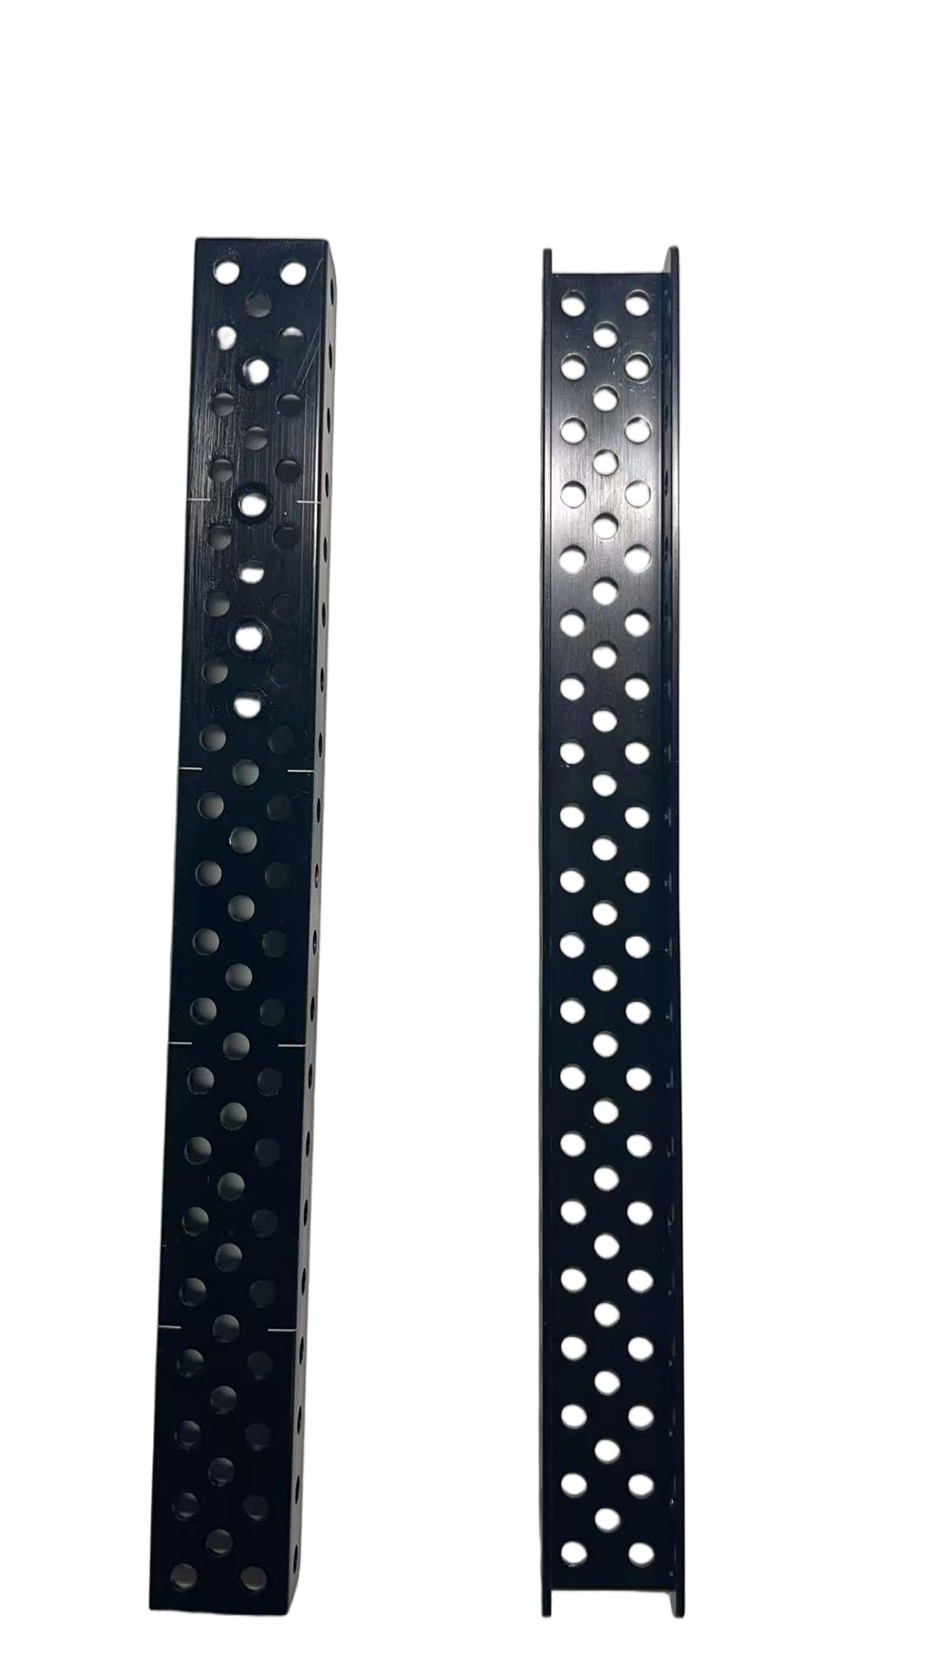
看图搭一搭
结构件要如何
被连接在一起？

Slide 11
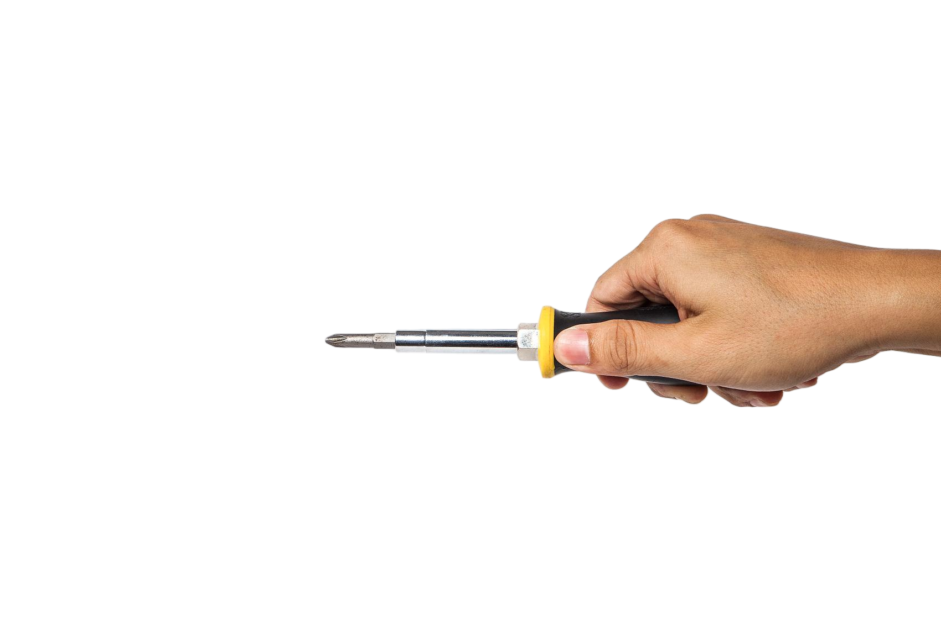
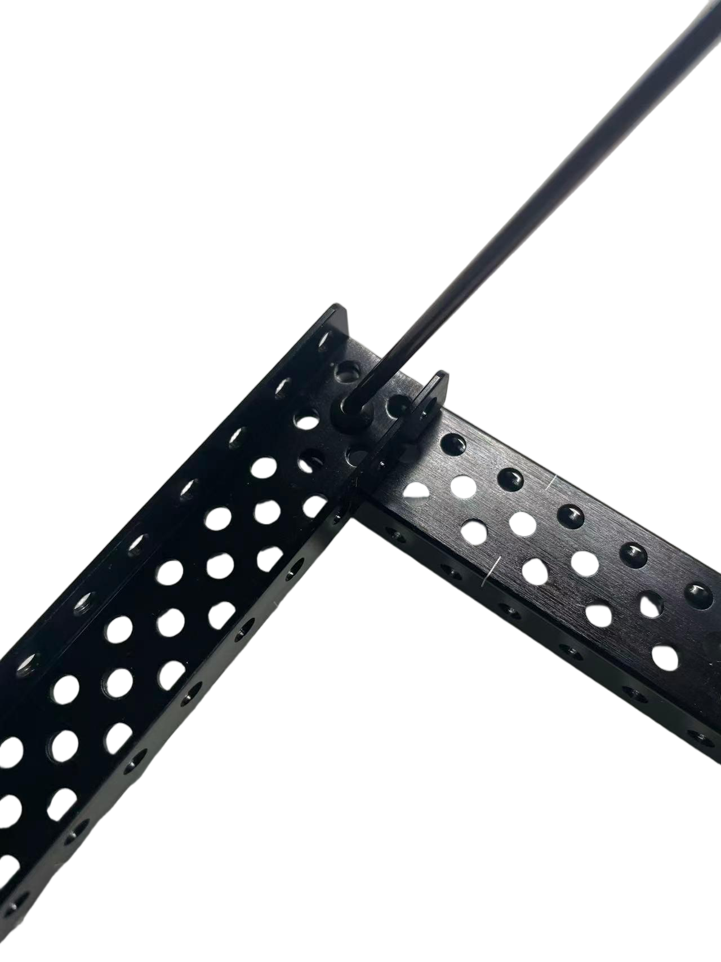
看图搭一搭
正确使用螺丝刀？

Slide 12
闯一闯
1. 机器人基本结构不包括（ ）
D
A 机械部分
B 传感部分
C 控制部分
D 传动部分
解析：机器人基本结构有三部分,机械部分、传感部分、控制部分。
D选项传动部分属于机械部分的，所以不包括传动部分选择D

Slide 13
闯一闯
2. CPU是Central Processing Unit 的缩写形式，
它相当于机器人的哪个部分（ ）
D
A 机器人的手臂
B 机器人的躯干
C 机器人的感觉器官
D 机器人的大脑
解析：中央处理器（central processing unit，简称CPU）
计算机系统的运算和控制核心，控制机器人一切行为。
所以CPU相当于机器人的大脑。

Slide 14
闯一闯
3. 机器人工作过程中，可以作为能源的有哪些（ ）
ACD
A 汽油
B 水
C 电
D 阳光
解析：答案ACD
本题为多选题，汽油是作为发动机的燃料，为机器人提供动力。
电是电动机的能源，阳光可通过太阳能为机器人提供能源。
而水还不能作为提供动力的能源。

Slide 15


躲避陷阱
机器人驱动方式：电力驱动、液压驱动、气压驱动、水驱动。
注意：机器人的驱动方式没有水驱动，液压驱动虽然也是液体，
但绝大部分是油，所以，水驱动说法是不准确的。

Slide 16

温故知新
1. 机器人的英文单词是
Robot [ˈrəʊbɒt]
2. 机器人的基本结构
机械部分、传感部分、控制部分。
3. 机器人驱动方式
电力驱动、液压驱动、气压驱动。

Slide 17

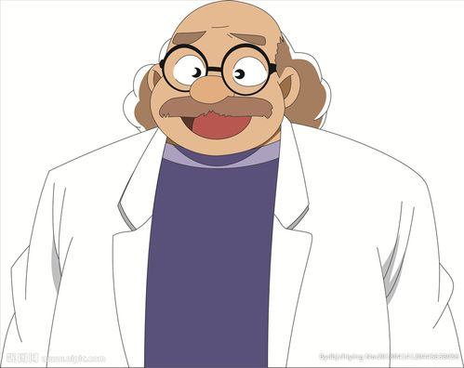
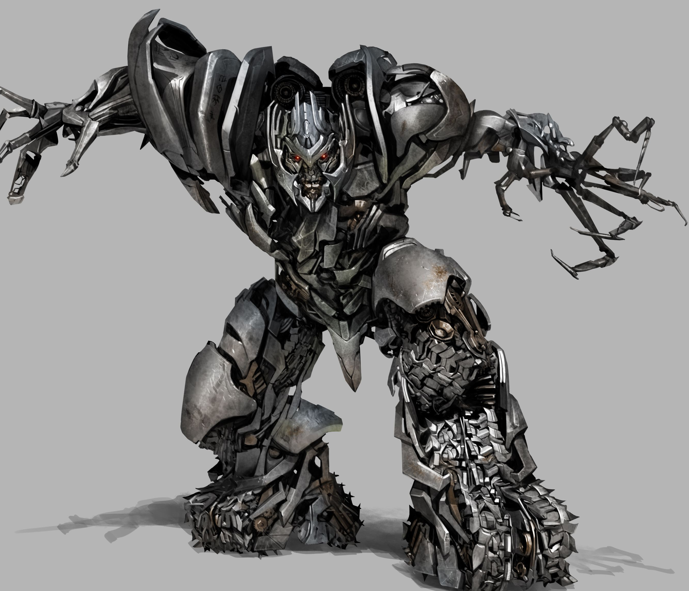
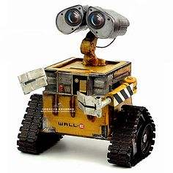
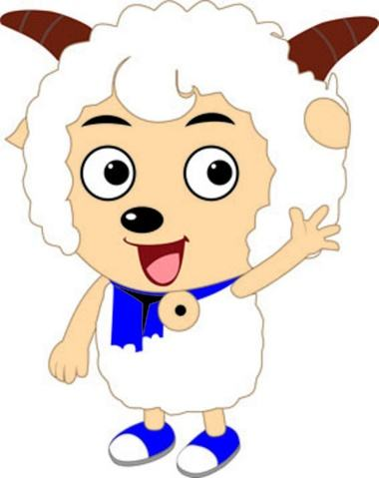
找一找
下列人物中，哪些是机器人？

Slide 18
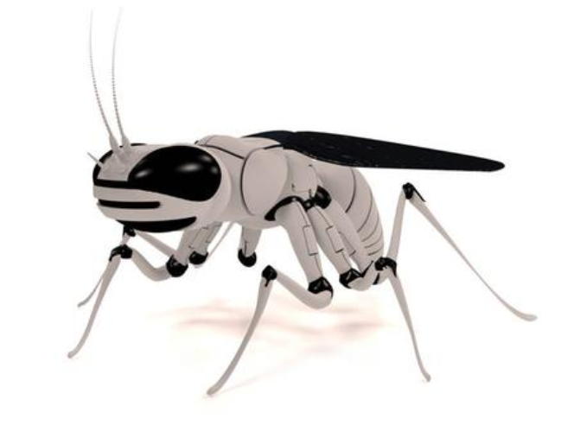
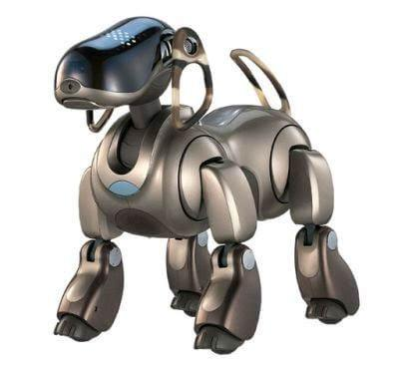
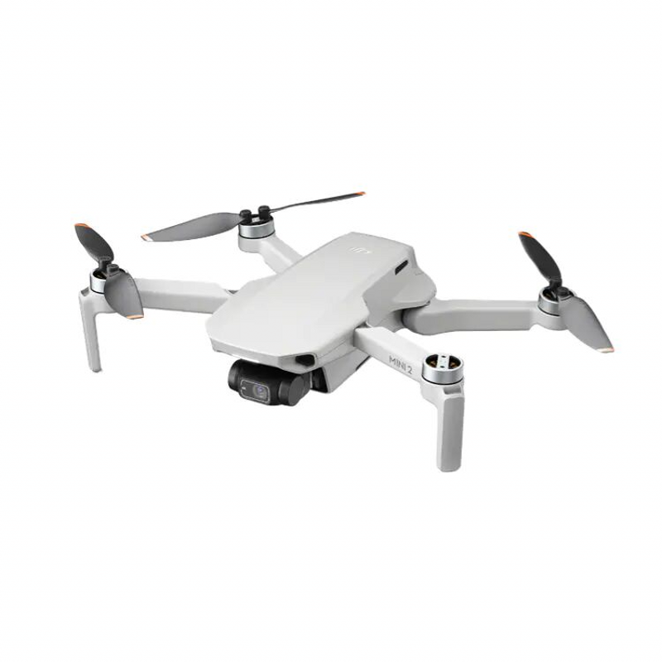
记一记
机器人的特征：模仿人类的行为或思想，模仿其它生物；
机器人的外观不一定要像人，可以任意形状。

Slide 19
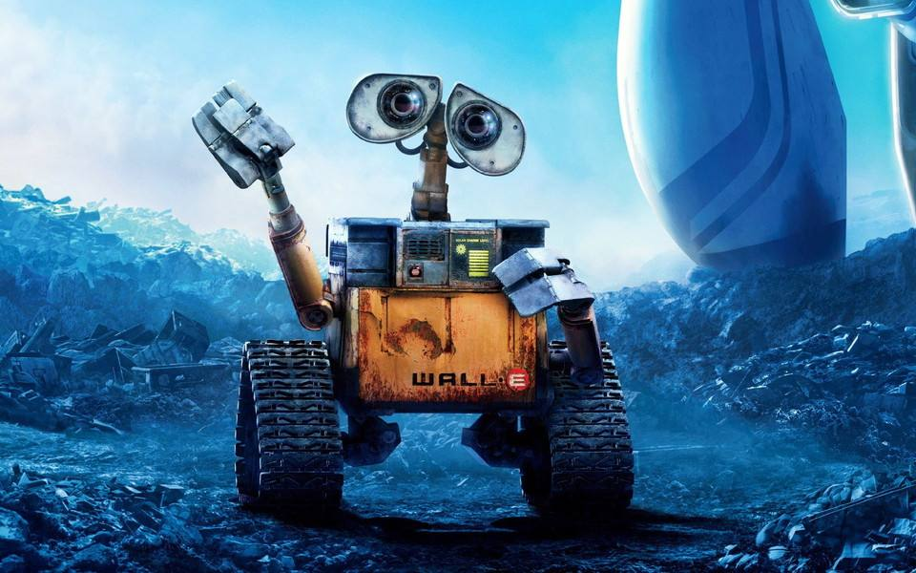
记一记
小朋友们，说一说，你们都看过哪些机器人的电影？
里面的机器人主人公还记得吗？
电影《机器人总动员》机器人：瓦力

Slide 20
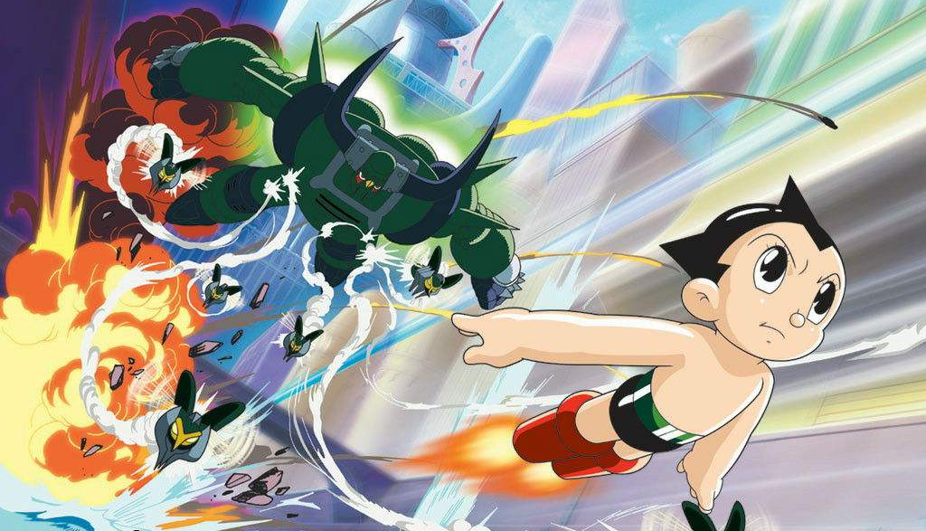
记一记
动漫《铁臂阿童木》

Slide 21
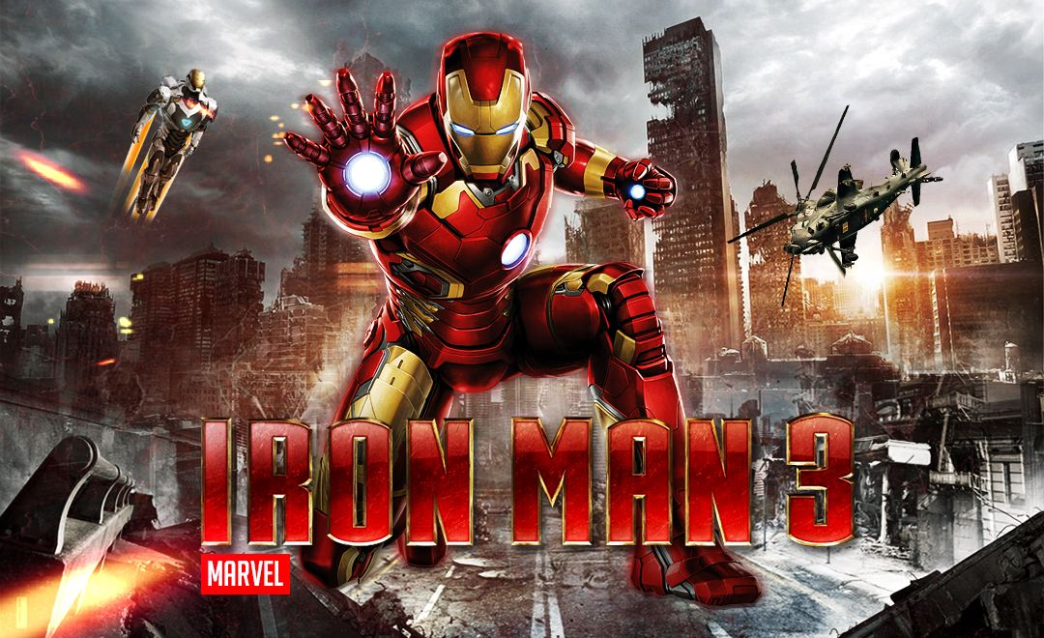
记一记
电影《钢铁侠》

Slide 22
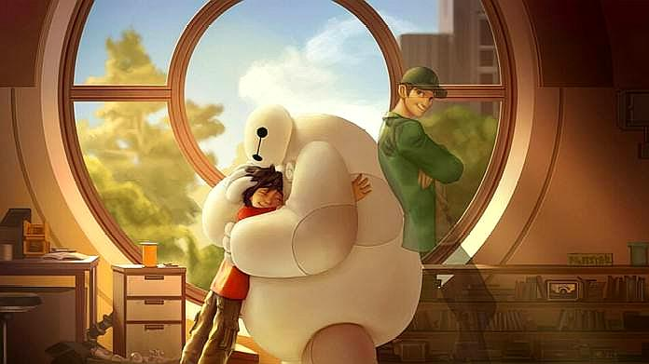
记一记
电影《超能陆战队》机器人：大白

Slide 23

搭一搭
认识下面的器材

Slide 24
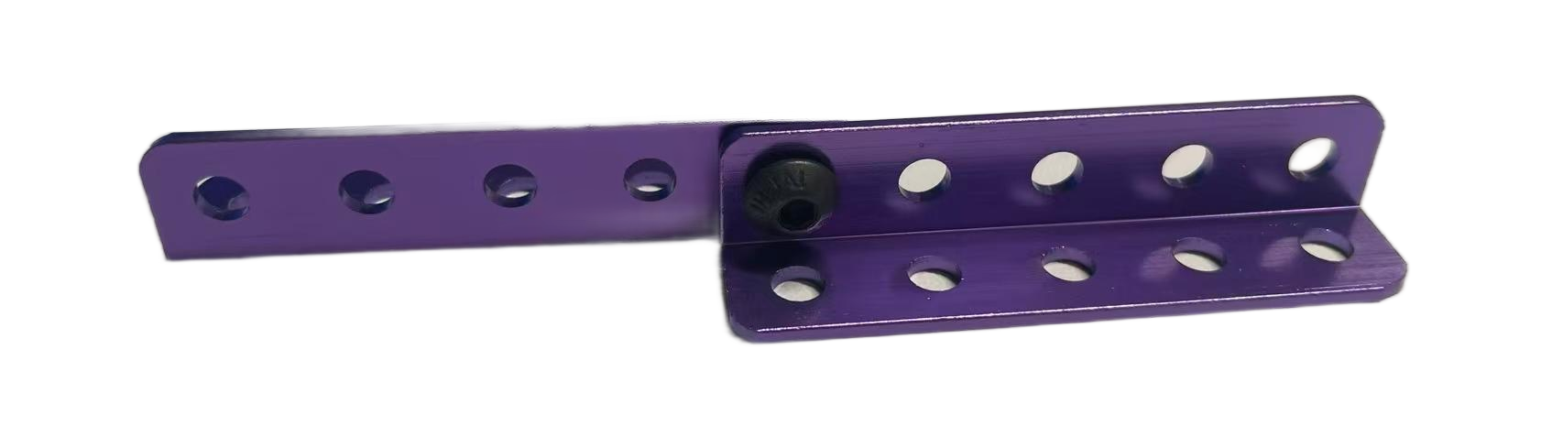
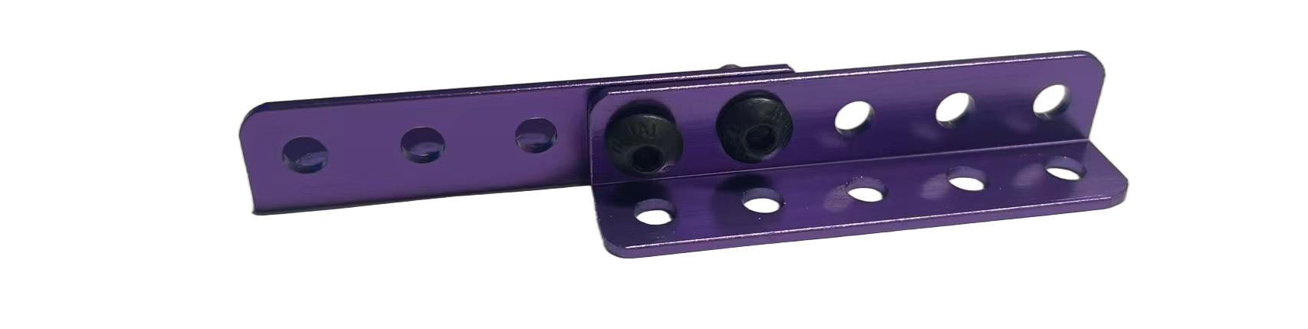
搭一搭
用一个螺丝连接两根梁，
然后用两个销连接两根梁。
观察两者的区别。
结论：
用两个螺丝连接的两根梁不能旋转，
被固定住了，也可以叫两点固定。

Slide 25
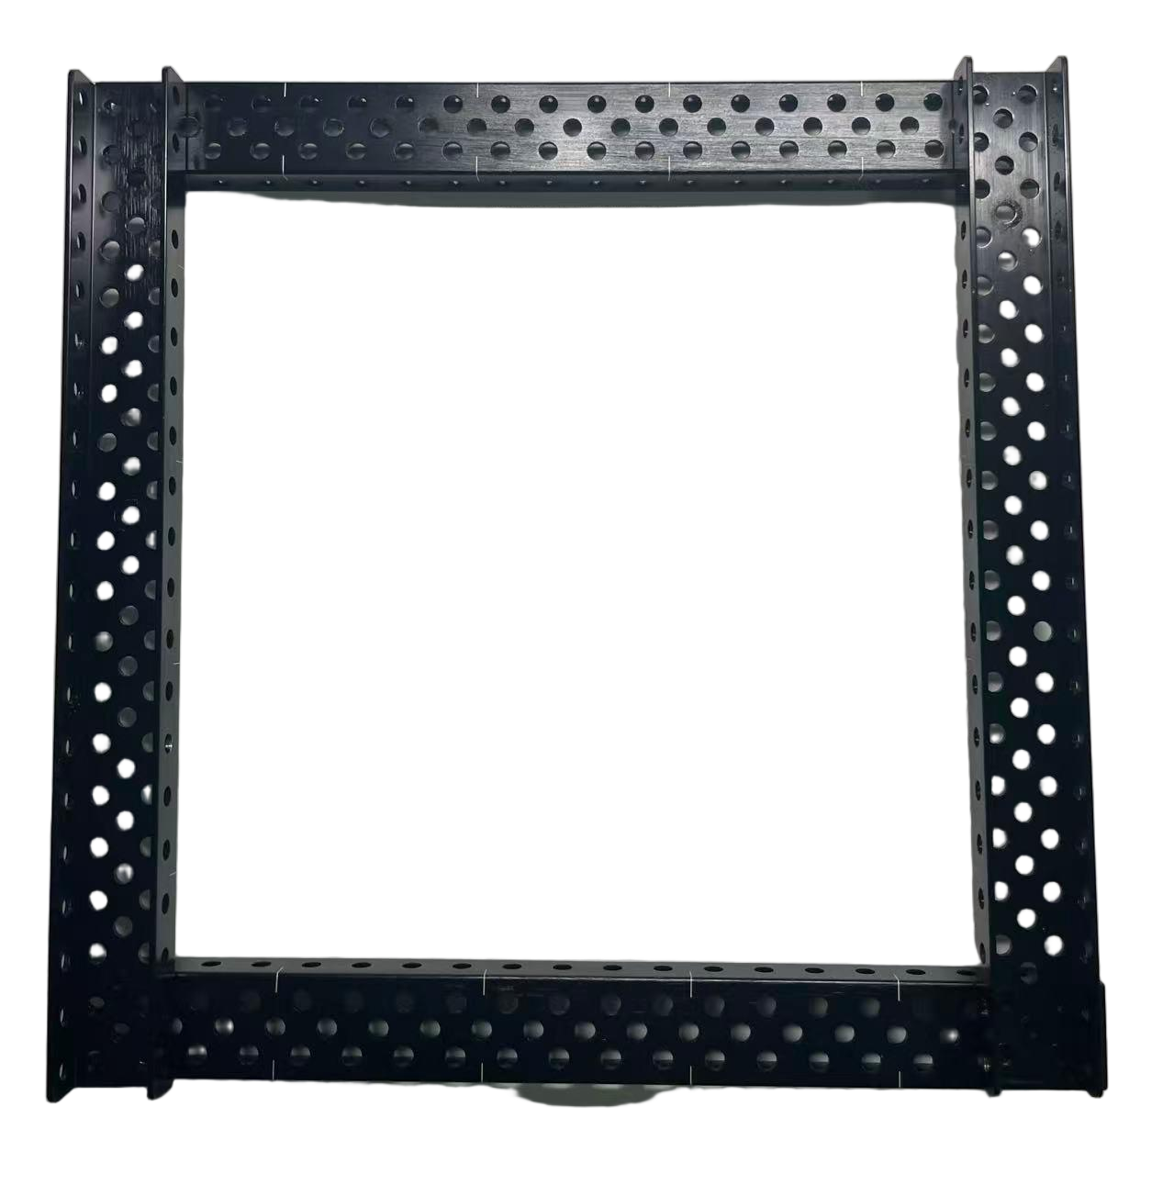
搭一搭
搭建一个正方形吧

Slide 26

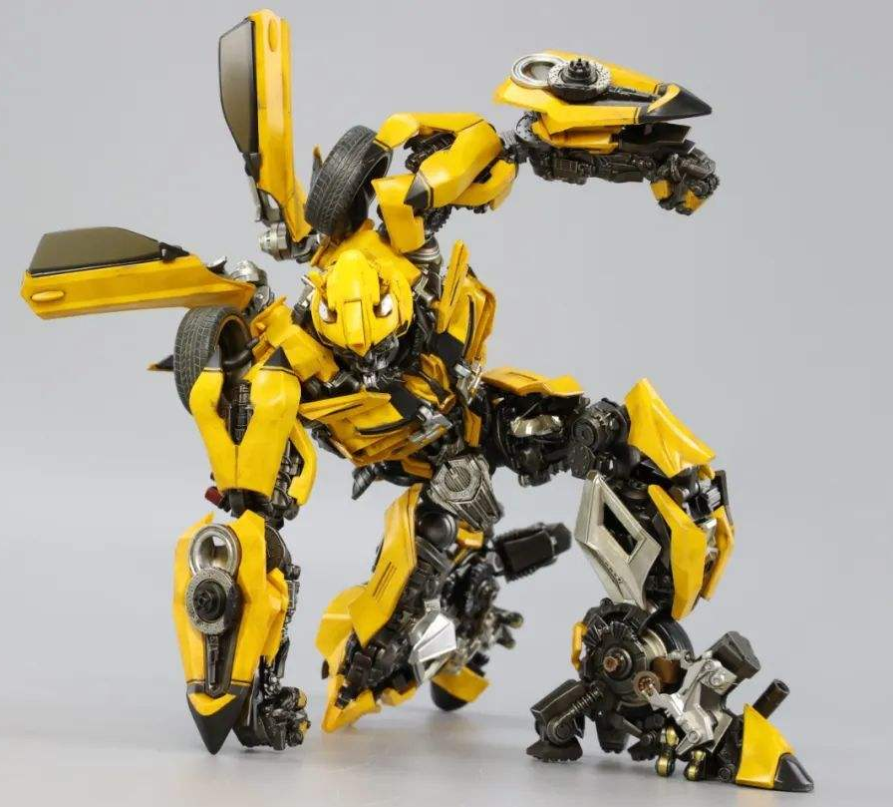
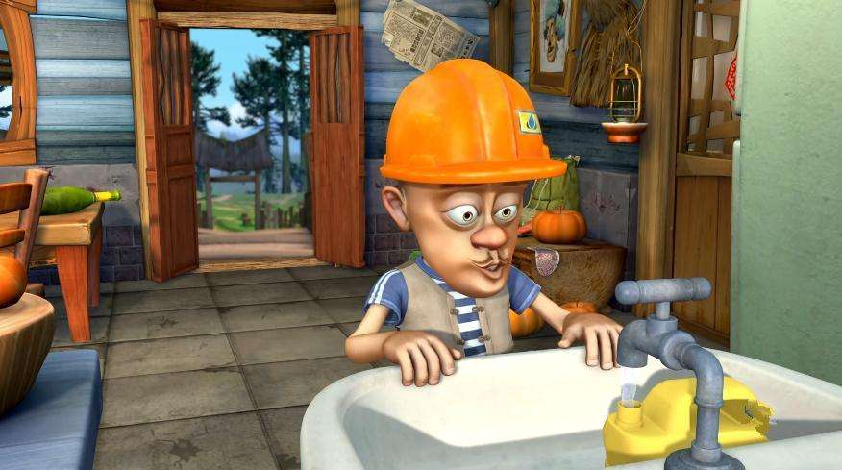
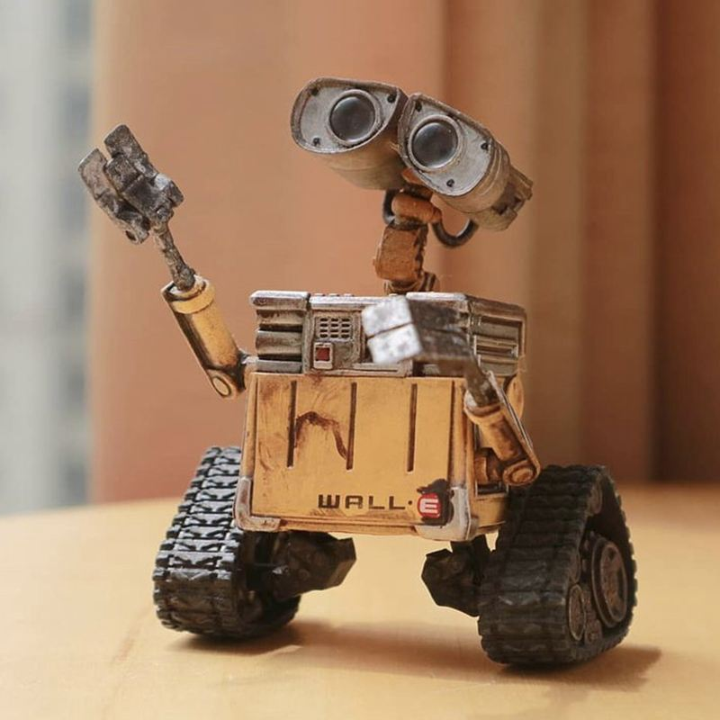
闯一闯
1. 下列选项哪个不是机器人（ ）
C
A
B
C
D
解析：C选项是光头强，属于人物，不属于机器人。

Slide 27
闯一闯
2. 机器人的外形必须像人一样
对（ ）
√
错（ ）
解析：机器人的外形可以各种各样，
比如机器狗，无人机，无人驾驶汽车，
它们都不是人的外形，但都属于机器人。

Slide 28
闯一闯
3. 当代机器人家族中，用于生产制造的机器人（ ）
A
A 工业机器人
B 军用机器人
C 服务机器人
D 特种机器人
解析：工业机器人用于工业的生产制造，例如汽车制造的流水线，
使用工业机器人进行组装，大大提高了效率。

Slide 29
躲避陷阱
机器人的外形必须像人一样，这种说法是错误的。
机器人可以各种形状，只要通过编程，模仿人类行为思想，
或者模仿其它生物的，为人类工作的机器都可以称作机器人。

Slide 30

温故知新
1. 说一说你知道的机器人电影有哪些？
《机器人总动员》《超能陆战队》《钢铁侠》《铁臂阿童木》
2.说一说你知道的机器人名字吧！
瓦力、大白、钢铁侠、机器猫、大黄蜂、威震天。

